Slide 1
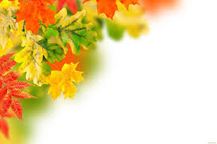
МБДОУ №5 «Родничок» комбинированного вида с. Сарыг-Сеп Дистанционное обучение I – неделя Сентября I младшая группа Тема: «Здравствуй детский сад » 2024 год

Slide 2

Музыкально - ритмические движения "Марш и бег". Взрослые вместе с детьми шагают и бегают. Движения выполняем вместе со словами.

Slide 3
Прослушать и разучить песенку с детьми

Slide 4
Музыкально-ритмические движения Вместе с ребенком выполнять плясовые движения, менять их с изменением содержания песни.

Slide 5
Игра «мишка" Предложите поиграть в игру, Для наглядности взять игрушку мишка . Или же нарисовать на бумаге и приклеить на ободок из бумаги.

